Slide 1
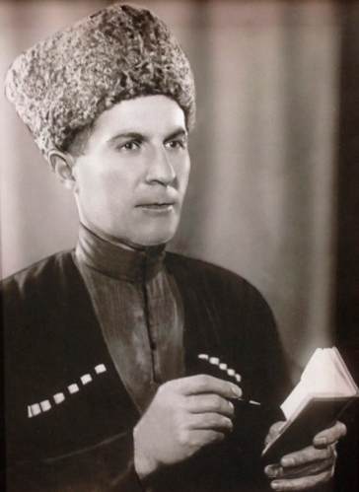
Йоккха ю Саидов Билалан поэтически кхолларалла. Цуьнан поэтически произведенеш арайийлина алссам. Шен дерриг дахар а,ша-тайпа пох1ма а Билала д1аделира къоман исбаьхьаллин литературин а.Цуьнан поэзин коьрта тематика яра:даймохк,доттаг1алла, безам..

Slide 2
Саидов Билала 1938-г1а шарахь кхоьллира шен дуьххьарлера «Зайнап» ц1е йолу пьеса.Оцу пьесица вевза и ерриг а Нохч-Г1алг1айчохь .
1939 шарахь Республикехь конкурсехь драматургически произведенешна юкъахь шолг1а преми елла цуьнна. Хьовсархоша ч1ог1а езаш т1еоьцу и, еххачу хенахь лаьттина иза театран репертуарехь .
1939 шарахь СССР-н яздархойн Союзе д1аэцна
Саидов Билал.

Slide 3
Сийлахь-боккха Даймехкан т1ом болчу хенахь патриотричечски стихаш язйина цо . «К1анте», «Т1емлочуьнга» иштта д1а кхи…

Slide 4
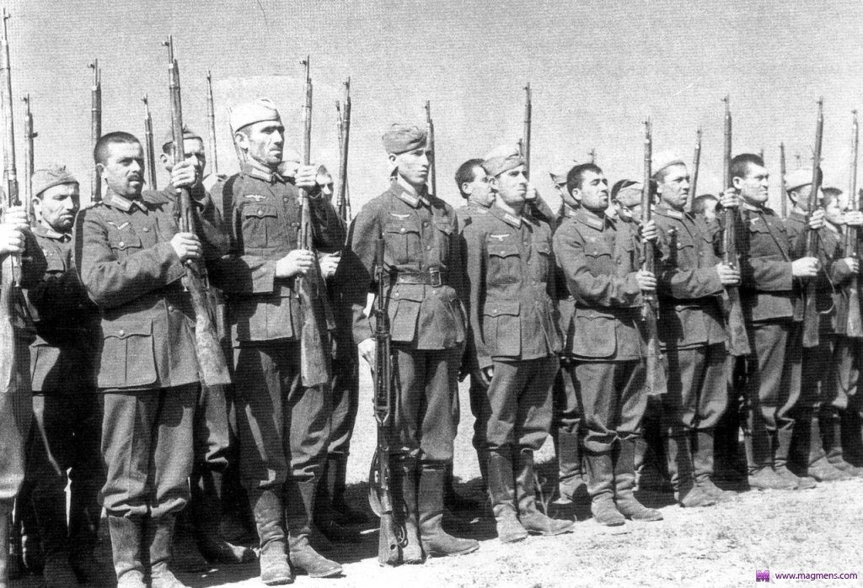
«Сийлахь-боккха Даймохк ларбеш, Са а, дег1 а кхоор дац вай, Ямарт мостаг1 дера кегвеш, Ницкъ а,герз а кхоор дац вай».

Slide 5
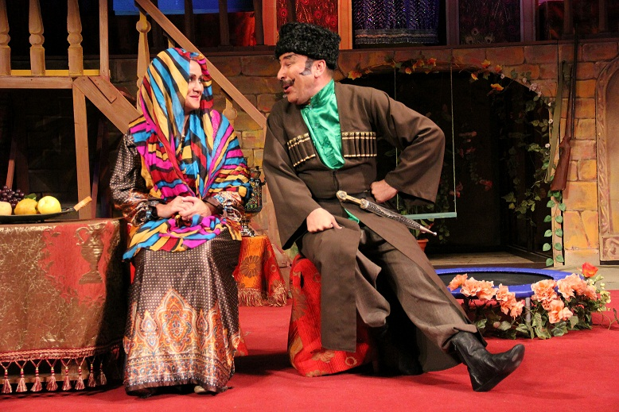
Саидов Билала язйина 12 драматургически произведени . Царех ю «Иштаниг ца могуьйту», «Стагах теша веза, амма…», ц1ераш йолу яккхий драмаш, «Чолхе захало», «Иштанаш а хуьлу», «Гергарнаш» боху комедийш а, «1овдал шайт1а», «Молла вицвелла» пьесаш а.Тайнагийн тетран язйина «Ламанаш самадовлуш ду», «Хьуьнаре т1аьхье», кхийолу пьесаш а.

Slide 6
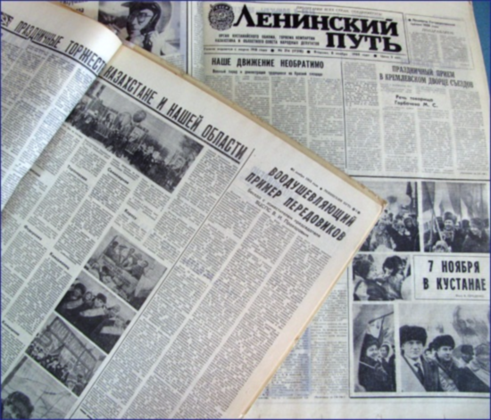
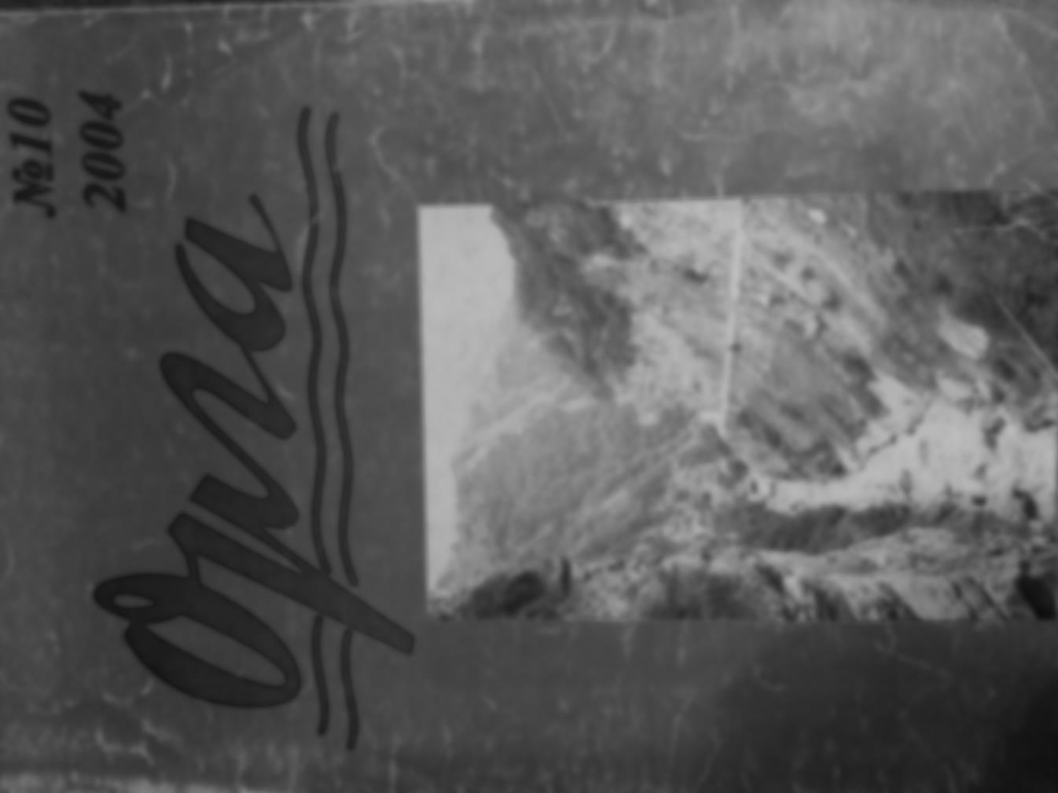
Цуьнан поэтически произведенеш арайийлина «Орга» аьлманаха т1ехь, «Ленин некъ» газетехь.Оьрсийн маттахь зорбатоьхна юкъарчу сборникаш т1ехь, Москвахь,Ростовехь,Соьлжа-Г1алахь.Поэтан шен 14-15 поэзин книгаш араевла….

Slide 7
Поэте Доьхначун дог ойуш , Г1елвелларг яхье воккхуш, Зуламна бекхам беш Бакъон т1ехь халкъ нисде!

Slide 8
Ткъа шо
Дуккха а хан яьлла
Къиза т1ом чекхбаьлла,
Хьалхачул т1ех даьлла,
Дахар а хазделла.

Slide 9
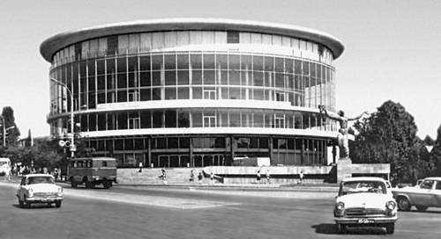
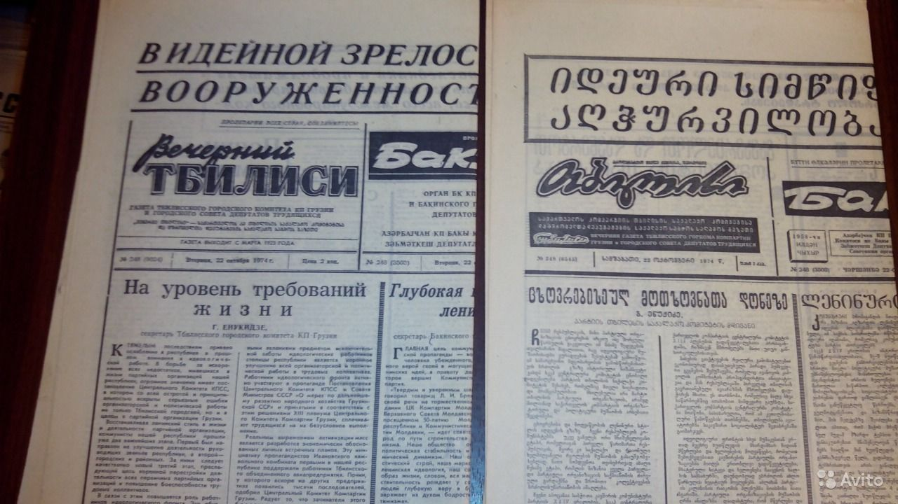
Саидов Билала язйина гуьржийн махках,гуьржийн къомах лаьцна йолу стихотворенеш а.Царах лаьцна, «Стихи о Грузии» Чеченского поэта» ц1е а йолуш, статья зорба тоьхна 1967 шеран 5 январехь арадаьллачу «Вечерний Тбилиси» газета т1ехь….

Slide 10
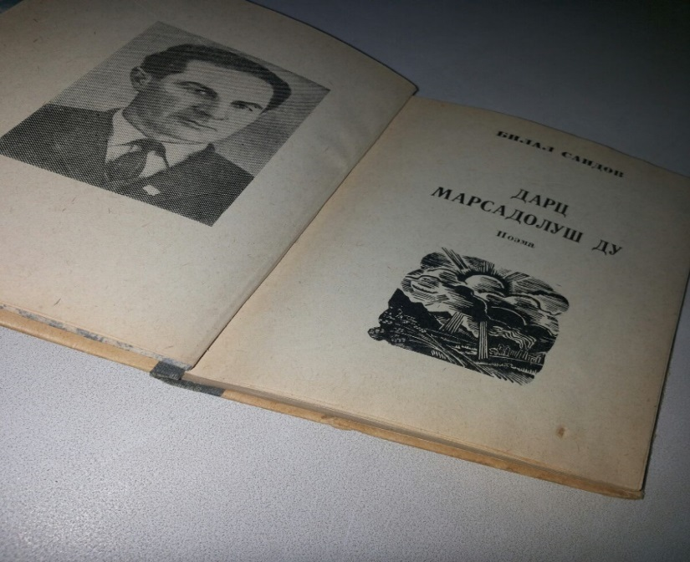
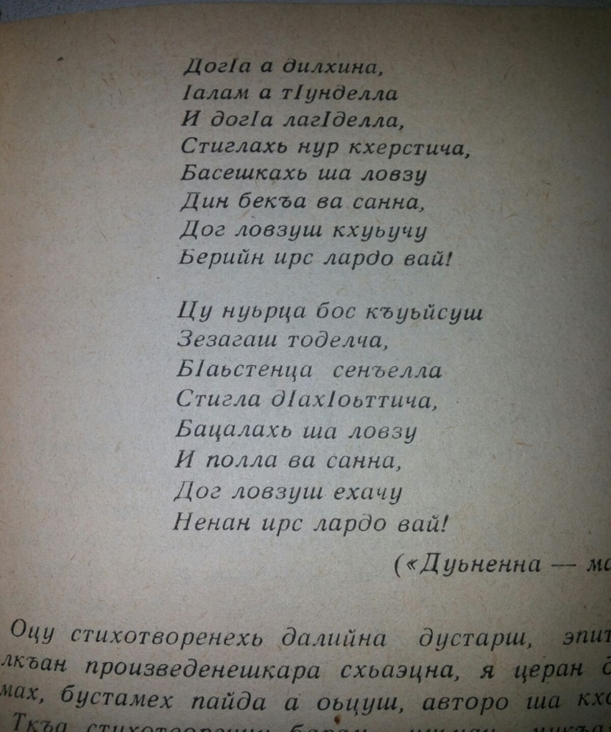
Дуьненна машар
Цуьнан дуьххьарлера поэтически книга «Дуьненна-машар» араяьлла 1959 шарахь.Даймахках,маьршачу дахарх,адамийн комаьршонах лаьцна стихотворенеш,поэмаш яра цу т1ехь зорбатоьхна..

Slide 11
Оьрсийн маттахь Саидов Билалалин масех поэтически книга а араяьлла.Цуьнан цхьайолу произведенеш гуьржийн,эрмалойн,украиний,х1ирийн меттанашкахь зорбатоьхна ю.Саидов Билал ша а вара гоьваьлла гочдархо. Цо нохчийн матте яьхна шовзткъе иттаннал сов йоккха а, жима а драматургически произведенеш – пьесаш кхиамца х1иттийна Нурадилов Ханпашин ц1арах йолчу Нохч-Г1алг1айн пачхьалкхан драматически театро а, Республикин тайнагийн театро а. Царна юккъахь ю Ж.Б. Мольеран, К. Гольдонин, Ф.Г.Лоркин, Э.М.Ремаркан, А. Н. Островский, А. П. Чеховн, пьесаш.

Slide 12
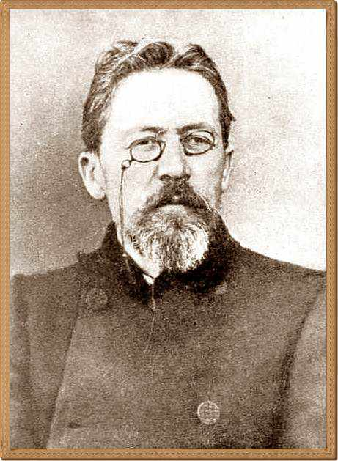
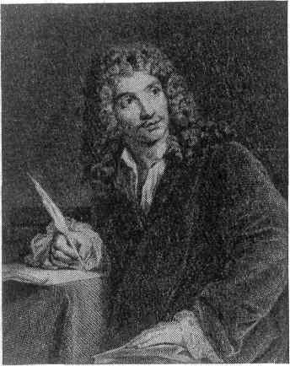
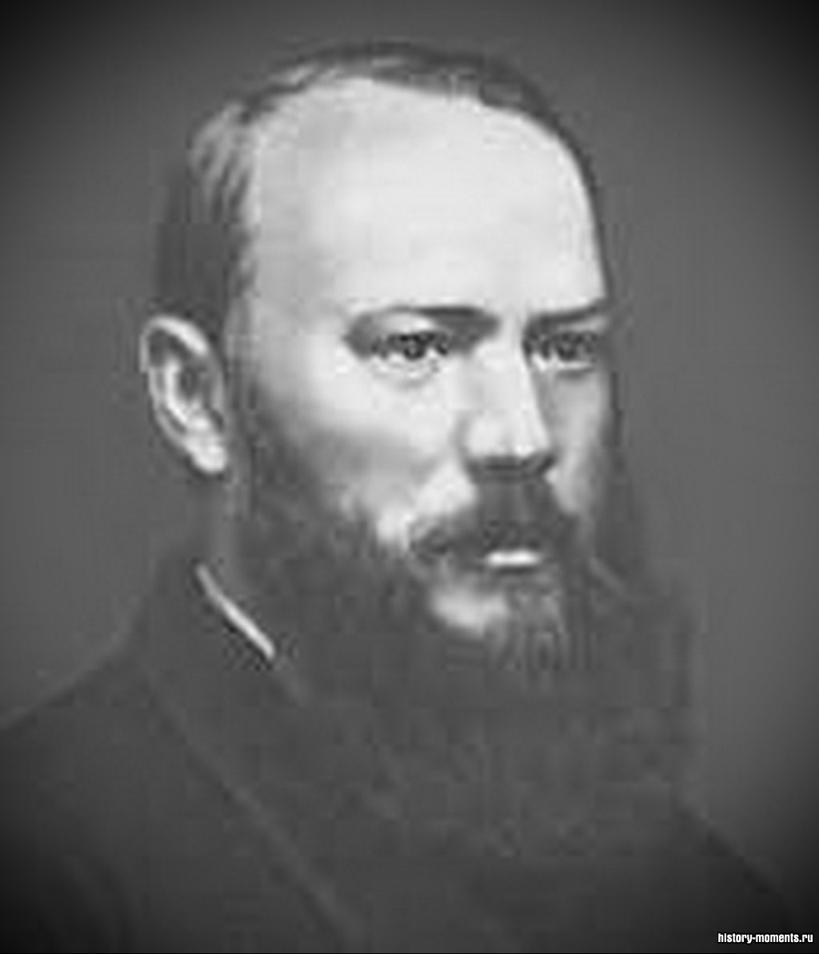
А.П.Чеховн, Ж.Б.Мольеран А.Н.Остроевскийн

Slide 13
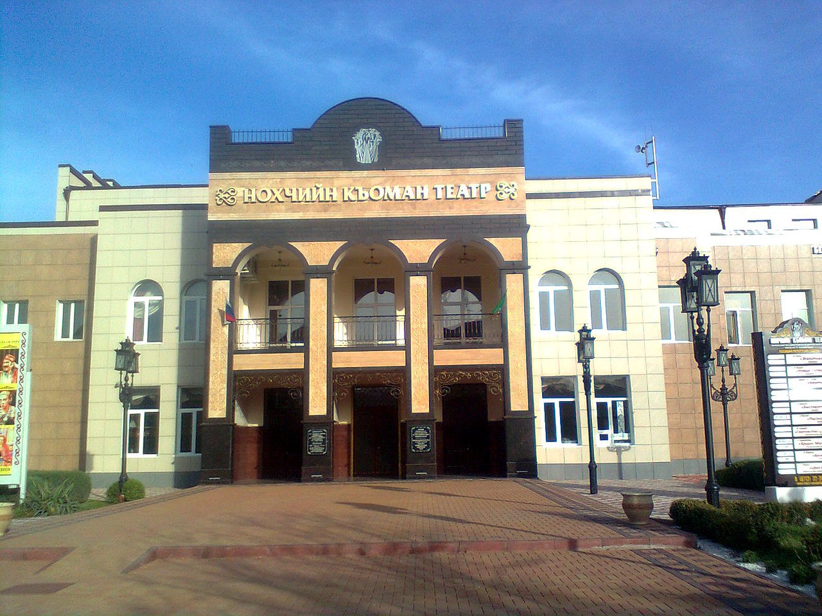
Цо нохчийн матте яьхна шовзткъе иттаннал сов йоккха а,жима а драматически произведенеш-пьесаш кхиамца х1иттина Нурадилов Ханпашин ц1арах йолчу Нохч-Г1алг1айн пачхьалкхан драматически а, Республикин тайнагин театро..

Slide 14
Саидов Билал Доьхначун дог ойуш , Г1елвелларг яхье воккхуш, Зуламна бекхам беш бакъон т1ехь халкъ нисде!

Slide 15
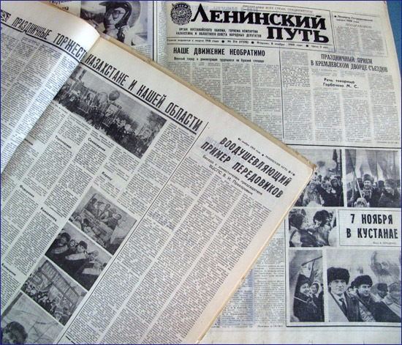
Ткъа шо
Дуккха а хан яьлла
Къиза т1ом чекхбаьлла
Хьалхачул т1ех даьлла
Дахар а хазделла.

